Slide 1

Презентация по теме «Сфера и шар» для учащихся 11 класса
МБОУ Сарасинская средняя общеобразовательная школа
Выполнила: Орлова Эмма,
ученица 11 класса МБОУ Сарасинской СОШ
Руководитель: Мордовских Надежда Васильевна,
Учитель МБОУ Сарасинской СОШ
Алтайского района Алтайского края,
С. Сараса, Алтайский район, Алтайский край,
Год создания: 2010

Slide 2
Содержание:
Введение.
Определение и чертёж.
Элементы и чертёж.
Взаимное расположение сферы и плоскости.
Сфера и шар в повседневной жизни.
Тест по теме сфера и шар.
Используемые ресурсы.

Slide 3
Введение.
На протяжении многих веков человечество не переставало пополнять свои научные знания в той или иной области науки. Стереометрия, как наука о фигурах в пространстве, неотъемлемо связана со многими из научных дисциплин. К таким дисциплинам относятся: математика, физика, информатика и программирование, а также химия и биология. В последних стоит проблема изучения микромира, который представляет собой сложнейшую комбинацию различных частиц в пространстве относительно друг друга. В архитектуре постоянно используются теоремы и следствия из стереометрии.

Slide 4
Множество учёных геометров, да и простых людей, интересовались такой фигурой как шар и его «оболочкой», носящей название сфера. Удивительно, но шар является единственным телом, обладающим большей площадью поверхности при объёме, равном объёму других сравниваемых тел, таких как куб, призма или прочие всевозможные многогранники. С шарами мы имеем дело ежедневно. К примеру, почти каждый человек пользуется шариковый ручкой в конец стержня которой вмонтирован металлический шар, вращающийся под действием сил трения между ним и бумагой и в процессе поворота на своей поверхности шар «выносит» очередную порцию чернил.

Slide 5
В автомобильной промышленности изготавливаются шаровые опоры, являющиеся очень важной деталью в автомобиле и обеспечивающей правильный поворот колёс и устойчивость машины на дороге. Элементы машин, самолётов, ракет, мотоциклов, снарядов, плавательных судов, подвергающиеся постоянным воздействиям воды или воздуха, преимущественно имеют какие либо сферические поверхности, называемые обтекателями.

Slide 6
Цель работы:
Систематизировать и обобщить сведения по данной теме.

Slide 7
Задачи:
Подборка соответствующей литературы.
Изучение нужного для работы материала.
Систематизация материала (план).

Slide 8
Понятие шара, шаровой поверхности и сферы.
Шаром называется тело, которое состоит из всех точек пространства, находящихся на расстоянии, не больше данного, от данной точки. Эта точка называется центром шара, а данное расстояние --- радиусом шара.
Граница шара называется шаровой поверхностью или сферой. Таким образом, точками сферы являются все точки шара, которые удалены от центра на расстояние, равное радиусу. Шаровой или сферической поверхностью называется геометрическое место точек пространства, удаленных от данной точки О (центра) на заданное расстояние R(радиус).

Slide 9
Все пространство по отношению к данной шаровой поверхности разбивается на внутреннюю область (куда можно присоединить и точки самой поверхности) и внешнюю. Первая из этих областей называется шаром. Итак, шар — геометрическое место всех точек, удаленных от заданной точки О (центра) на расстояние, не превышающее данной величины R (радиуса). Шаровая поверхность является границей, отделяющей шар от окружающего пространства.
Сферой называется поверхность, состоящая из всех точек пространства, расположенных на данном расстоянии данной точки – её центра.

Slide 10
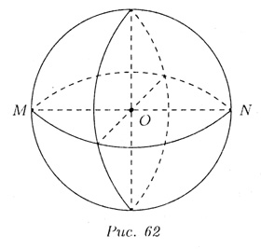
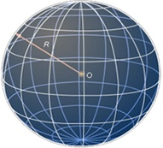
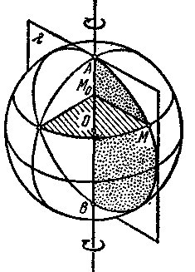
Сферой называется геометрическое место точек (множество точек) пространства, удаленных от данной точки,
называемой центром, на
данное положительное расстояние,
называемое радиусом. Радиусом
сферы называют также любой отрезок,
один конец которого - центр
сферы, а второй лежит на сфере.

Slide 11
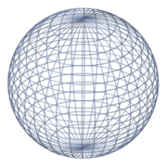
Сфе́ра (греч. σφαῖρα — шар) — замкнутая поверхность, геометрическое место точек в пространстве, равноудалённых от данной точки, называемой центром сферы. Сфера также является телом вращения, образованным при вращении полуокружности вокруг своего диаметра.
Сфера является частным случаем эллипсоида, у которого все три оси (полуоси, радиусы) равны.
Тело, ограниченное сферой, называется шаром.

Slide 12
Элементы шара и сферы, чертёж.
О - центр сферы.
ОА – радиус сферы.
ВС – диаметр сферы.
Отрезок, соединяющий две точки сферы и проходящий через её центр, называется диаметром сферы.
Отрезок, соединяющий центр с любой точкой на сфере.

Slide 13
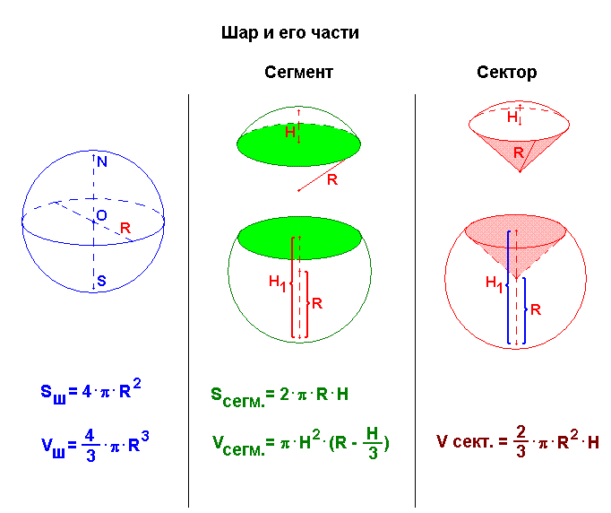
Рассмотрим плоскость, проходящую на расстоянии, меньшем радиуса, от центра шара. Эта плоскость разбивает шар на два тела, каждое из которых называется шаровым сегментом. Круг, полученный в сечении шара рассматриваемой плоскостью, называется основанием шарового сегмента. Шаровой сегмент можно рассматривать как тело, полученное вращением кругового сегмента, относительно прямой, содержащей диаметр круга, перпендикулярный хорде кругового сегмента.

Slide 14
2. Часть шара, заключенная между двумя параллельными секущими плоскостями, называется шаровым слоем.
3. Часть шара, состоящая из шарового сегмента, меньшего полушария, и конуса, основание которого совпадает с основанием этого сегмента, а вершина - с центром шара, называется шаровым сектором. Если же шаровой сегмент больше полушария, то соответствующим шаровым сектором называется дополнение уже определенного шарового сектора до шара.

Slide 15
Взаимное расположение сферы и плоскости.
d - расстояние от центра сферы до плоскости.
след. C(0;0;d), поэтому сфера имеет уравнение
плоскость совпадает с Оxy, и поэтому её уравнение имеет вид z=0
Если т.М(x;y;z) удовлетворяет обоим уравнениям, то она лежит и в плос­кости и
на сфере, т.е.
является общей точкой плоскости и сферы.
след. возможны 3 решения системы :

Slide 16
1) d<R , d^2<R^2 , x^2 + y^2 = R^2 - d^2 > 0
уравнение имеет б.м. решений, пересечение сферы и плоскости - окруж­ность C(0;0;0) и
r^2=R^2 - d^2
2) d=R , x^2 + y^2 =0 , x=y=0 след. сфера пересекается плоскостью в точке О(0;0;0)
3) d>R , d^2>R^2 R^2 - d^2 < 0
x^2 + y^2 >=0 , x^2+y^2=R^2 - d^2 не имеет решений
1 случай 2 случай 3 случай

Slide 17
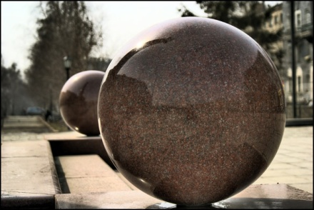
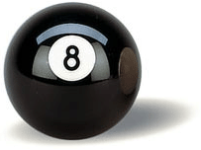



Сфера и шар в повседневной жизни

Slide 18
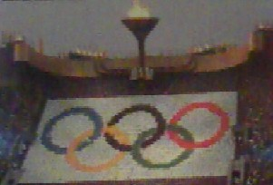
Тест по теме сфера и шар.
Олимпийские кольца это пример сферы или шара?
В каких из перечисленных науках употребляется слово сфера?
Обществознание
Физика
Политология
Физкультура
Экология
Русский язык

Slide 19

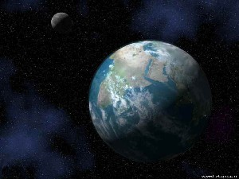


Что является шаром, а что сферой?

Slide 20
Тяжело запоминать, зато потом легко решать.
Тяжело в учении, легко в бою.

Slide 21
Используемые ресурсы:
Л. С. Атанасян, В. Ф. Бутузов, С. Б. Кадомцев, Л. С. Киселева, Э. Г. Позняк. Геометрия: Учебник для 10 – 11 классов общеобразовательных учреждений.
file://localhost/E:/data/index.html
Материалы участников фестиваля «Портфолио»: http://project.1september.ru/
www.ege.edu.ru

Slide 22
Спасибо за
внимание

